Slide 1
avito
Классификация типа
комнаты по фото
Macro F1
0.7565
Автоматическая разметка фотографий
в объявлениях недвижимости
лучший результат
на тесте
Артем Власов · Владимир Сызранов · Константин Гашев
19 классов · 48 003 предсказания
Май 2026 · МИФИ × Avito

Slide 2
Постановка задачи
avito
Зачем это нужно и что мы классифицируем
Задача
19 классов помещений
Многоклассовая классификация изображений
1 фото → 1 класс из 19 типов помещений
Метрика качества: Macro F1 (равный вес каждому классу)
Датасет: соревнование Avito × МИФИ
0 — кухня / столовая
10 — коридор / прихожая
1 — кухня-гостиная
11 — гардеробная
2 — гостиная
12 — балкон / лоджия
3 — спальня
13 — вид из окна
4 — детская
14 — дом снаружи
5 — кабинет
15 — подъезд
Применение в продукте
6 — ванная
16 — другое
7 — туалет
17 — предметы интерьера
Автоматическая разметка фото в объявлениях
Контроль качества карточек недвижимости
Улучшение поиска и фильтрации по объектам
8 — санузел совм.
18 — без мебели

Slide 3



Этапы работы над проектом
avito
3 фазы от baseline до продуктового сервиса
Фаза 1
Фаза 2
Фаза 3
Базовое решение
Улучшение данных
и модели
Продуктовая
упаковка
Анализ данных и классов
Ручная доразметка 687 фото
Web-интерфейс Gradio
→
→
Обучение EfficientNet-B0
Балансировка классов
Docker-контейнеризация
Macro F1: 0.6093
ConvNeXt Base + TTA
README, .gitignore, .env
Выявление проблемных классов
3-fold ансамбль, F1: 0.7559
Stacking, submission 48 003

Slide 4
Данные: расширение и балансировка
avito
Ключевое решение Фазы 2 для улучшения Macro F1
Проблема
Вклад команды (Фаза 2)
Дисбаланс классов в исходном датасете
Редкие классы: кабинет, другое, универсальная, предметы интерьера
Визуальная близость пар: ванная/санузел/туалет, гостиная/спальня
Участник | Класс | Фото
Артем | кабинет | 118
Артем | другое | 89
Владимир | кухня-гостиная | 170
Владимир | предметы интерьера | 70
Константин | универсальная комната | 180
Константин | предметы интерьера | 60
Решение
Ручная доразметка изображений командой
Доменная фильтрация внешних источников
Cap по классам для предотвращения перекоса
Итого добавлено: 687 изображений

Slide 5
Модель и эксперименты
avito
Хронология развития качества, Macro F1
Ключевые решения
LR sweep
lr=1e-4 — оптимальный
Архитектура
ConvNeXt Base >> EfficientNet
TTA
flip-TTA: +0.003
3-fold CV
mean F1: 0.7559, std ±0.013
Stacking
OOF meta-model, F1: 0.7565
Порог оценки: 0.60

Slide 6
Итоговые результаты
avito
0.7565
19
48 003
× 1.24
Macro F1
финальный
Классов
помещений
Строк
submission
Прирост
к baseline
Stacking ансамбль
Полное покрытие
Финальный тест
F1: 0.60 → 0.76
Этап | Модель / подход | Macro F1
Фаза 1 — baseline | EfficientNet-B0 | 0.6093
Фаза 2 — одиночная | ConvNeXt Base (class-focus) | 0.7228
Фаза 2 — ансамбль | 3-fold ConvNeXt, mean | 0.7559
Фаза 2 — финал | Stacking по OOF | 0.7565 ✓

Slide 7




Архитектура продуктового сервиса
avito
Компоненты финального решения
Пользователь
Gradio UI
Инференс
Результат
→
→
→
Загружает фото
app/app.py
inference_ensemble
класс + conf
↑
3× ConvNeXt Base
fold1 / fold2 / fold3 + TTA
Web-интерфейс
Docker
Модели
Git-публикация
Gradio, порт 7860
Локальный инференс
Dockerfile
docker-compose.yml
3× best_model.pth
Stacking artifacts
.gitignore, .gitattributes
Git LFS для весов

Slide 8
Технологический стек
avito
Open-source, локальный инференс, без внешних API
ML / Обучение
Данные
PyTorch + CUDA (RTX 3060)
Pillow (обработка фото)
timm (ConvNeXt Base)
Ручная разметка (687 img)
scikit-learn (stacking)
Stratified 3-fold CV
numpy, pandas
Test-Time Augmentation
Сервис и UI
Публикация
Gradio (web UI)
Git + Git LFS (веса)
Docker + Docker Compose
.gitignore, .gitattributes
Python venv
.env.example
localhost:7860
GIT_PUBLISHING_GUIDE.md

Slide 9
Интерфейс пользователя и запуск сервиса
avito
Gradio UI · Docker · localhost:7860
1
2
3
4
→
→
→
Открыть
http://localhost:7860
Загрузить
фото комнаты
Нажать
«Определить»
Получить
тип + уверенность
🔒 Модель работает локально. Загруженные изображения не отправляются во внешние сервисы.
Запуск через Docker
Локальный запуск (без Docker)
docker compose up --build
pip install -r app/requirements.txt
http://localhost:7860
python app/app.py

Slide 10
Роли и вклад команды
avito
Тимлид: Власов Артём | Сызранов Владимир · Гашев Константин
А
В
К
Артём Власов
Владимир Сызранов
Константин Гашев
Тимлид · ML / Prod Engineer
Data / ML инженер
ML Engineer · Модели
Ф.1
Создание и обучение моделей (baseline)
Ф.1
Участие в EDA, подготовка датасета
Ф.1
Сбор данных: 180 универсальная комната
EfficientNet-B0, настройка GPU/CUDA 12.8
Сбор данных: 170 кухня-гостиная
Сбор данных: 60 предметы интерьера / быт. техника
Сбор данных: 118 кабинет + 89 другое
Сбор данных: 70 предметы интерьера / быт. техника
Ф.2
Создание ConvNeXt Base моделей
Ф.2
Создание инференса 3-fold ансамбля
Ф.2
Участие в обучении ConvNeXt
3-fold CV, LR sweep (оптим. lr=1e-4)
Stacking pipeline (LogReg на OOF)
Валидация предсказаний и метрик
Отчёт по экспериментам (handover)
Ф.3
Финальная сборка prod-сервиса
Ф.3
Участие в финальной проверке
Ф.3
Верификация артефактов
Gradio UI/UX, Docker, deploy
Подготовка к защите
Передача весов и конфигов
Финальный отчёт, презентация

Slide 11
План работ — факт выполнения
avito
Сводка: что сделано, кем, какой результат получен
Этап | Выполненные работы | Кто | Результат / артефакт
0. Инфраструктура и EDA | Kick-off, Git-репо, структура проекта EDA: 4 562 изображений, дисбаланс классов Выявлены трудные классы (кабинет×74, гардеробная×59) | Команда | train_df.csv, EDA-отчёт, /src /configs /models
1. Сбор данных (Фазы 1–2) | Ручная разметка 687 фото по трудным классам: АВ: 118 кабинет + 89 другое | ВС: 170 кухня-гостиная + 70 предметы КГ: 180 универсальная + 60 предметы | Фильтрация + balancing | АВ+ВС+КГ | train_df_full_class_focus.csv (4 598 строк)
2. Baseline (Фаза 1) | EfficientNet-B0, transfer learning, исправление путей LR sweep exp2/exp3/exp4 | АВ | Macro F1 = 0.6093 ✓ best_model.pth
3. ConvNeXt Base (Фаза 2) | ConvNeXt Base (timm), GPU RTX 3060, CUDA 12.8 LR sweep: lr=1e-4 → F1=0.7176 | class-focus retrain → F1=0.7228 | КГ + АВ | configs/*.yaml fold1–3 checkpoints (~350 МБ)
4. 3-fold CV + Stacking (Фаза 2) | Stratified 3-fold: 0.7378 / 0.7595 / 0.7704 mean=0.7559 Flip-TTA +0.003 | Stacking LogReg на OOF → F1=0.7565 | КГ + АВ | best_model.pth ×3 oof_meta.csv submission.csv 48 003
5. Prod-сервис (Фаза 3) | Gradio UI (app.py), локальный инференс, порт 7860 Dockerfile + docker-compose .env .gitignore Git LFS | АВ | localhost:7860 Docker-образ готов
6. Документация и защита | README.md FINAL_PROJECT_REPORT.md EXPERIMENT_REPORT.md Презентация .pptx / .pdf | Итоговый документ в ЛК | АВ | Все документы в /docs Итоговый документ в ЛК
АВ — Власов Артём · ВС — Сызранов Владимир · КГ — Гашев Константин

Slide 12
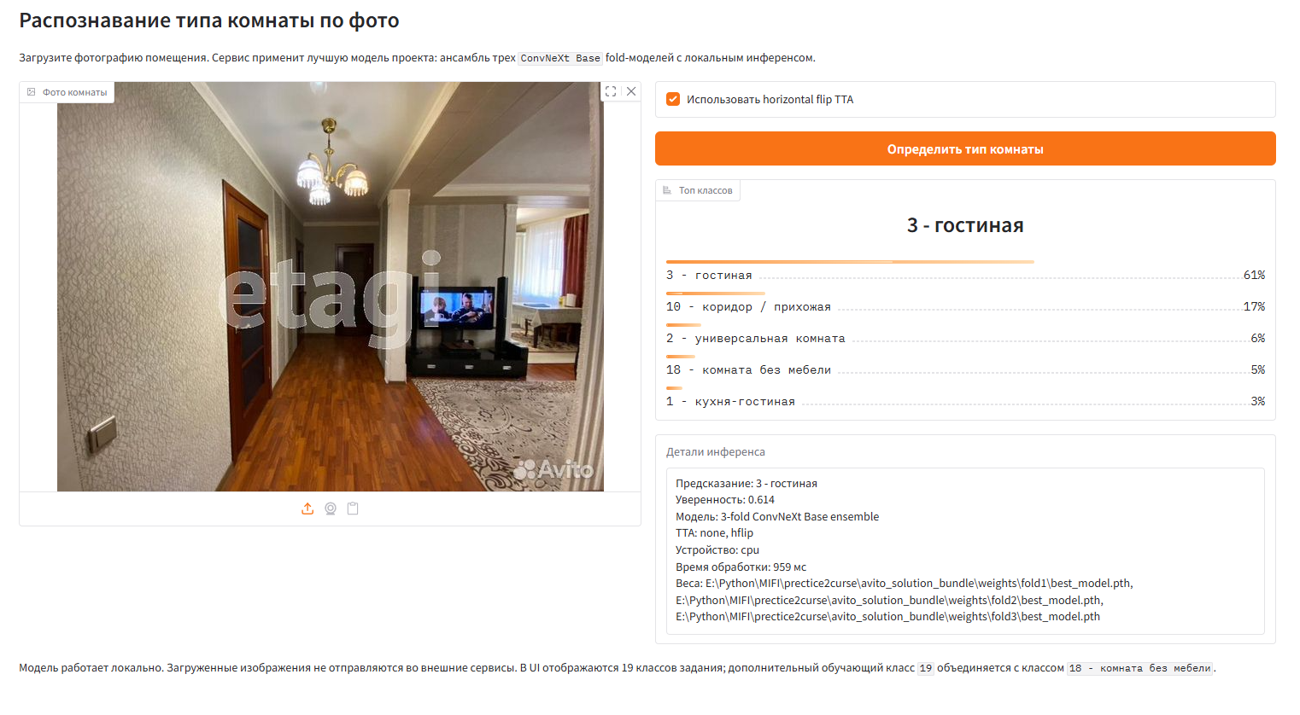
Интерфейс сервиса — демонстрация
avito
Gradio UI · localhost:7860 · локальный инференс
Gradio web UI · Загрузка фото · Топ-5 классов с уверенностью

Slide 13
Соответствие критериям оценки
avito
Все ключевые требования выполнены
✓
Подготовка данных
✓
Прототип интерфейса
Очистка, балансировка, ручное расширение датасета
Web-интерфейс Gradio с загрузкой фото
✓
Обучение модели
✓
Разделение train / infer
Baseline EfficientNet-B0 + ConvNeXt Base (3-fold)
Код обучения, конфиги и инференс разделены
✓
Расчёт метрик
✓
Локальный запуск
Macro F1 по всем экспериментам и фолдам
Инференс без внешних API, localhost:7860
✓
Качество классификации
✓
Контейнеризация
Macro F1 = 0.7565 (порог ≥ 0.60 ✓)
Dockerfile + docker-compose.yml
✓
Финальный submission
✓
Документация
48 003 строки для тестового набора
README, отчёт, GIT_PUBLISHING_GUIDE.md

Slide 14
Ограничения и направления развития
avito
Текущие границы и что можно улучшить
Текущие ограничения
Направления развития
Инференс на CPU медленнее, чем на GPU
FastAPI-слой для интеграции с внешними системами
Качество зависит от схожести фото с обучающим доменом
Batch-инференс endpoint
Веса моделей требуют Git LFS для публикации
MLflow / W&B для логирования экспериментов
Нет REST API для промышленной интеграции
Grad-CAM: объяснение предсказаний
Пакетная обработка не реализована
Публикация модели в Hugging Face

Slide 15




Выводы
avito
Цель превышена
Данные решают
Macro F1 = 0.7565 — выше порога 0.60 на 26%. Стабильный 3-fold CV, std ±0.013.
Ручная доразметка 687 фото по трудным классам дала ключевой прирост качества.
Готово к демонстрации
Командная работа
Сервис упакован в Docker, запускается одной командой, работает без внешних API.
Чёткое распределение по ролям: разметка, обучение, упаковка. Все этапы закрыты.

